Slide 1
Genetiniai algoritmai dirbtiniams neuronų tinklams
Kursinio darbo apžvalga
Laimonas Beniušis
Kompiuterių Mokslas 1g
Vadovas: Linas Litvinas

Slide 2
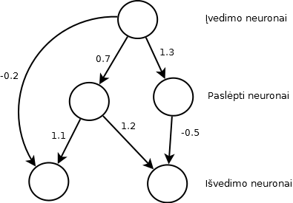
Dirbtiniai Neuronų Tinklai (DNT)

Slide 3
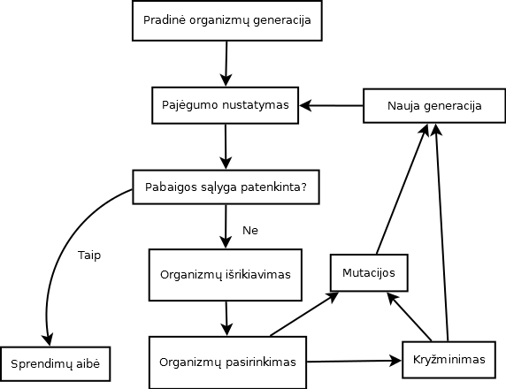
Genetiniai algoritmai

Slide 4
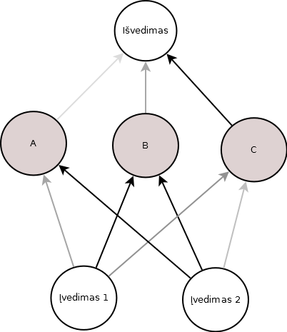
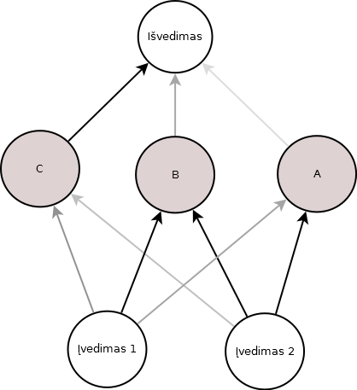
Konkuruojantys sprendimai

Slide 5
Neuro-Evoliucija Augančioms Topologijoms (NEAT)
Pagrindiniai bruožai:
Genas yra DNT lankas, turintis inovacijos žymę
Inovacijos žymės leidžia suporuoti vienodus genus kryžminimo metu
Konkuravimas išskirstomas rasėmis
Visos evoliucijos metu DNT išlaiko minimalią topologiją

Slide 6
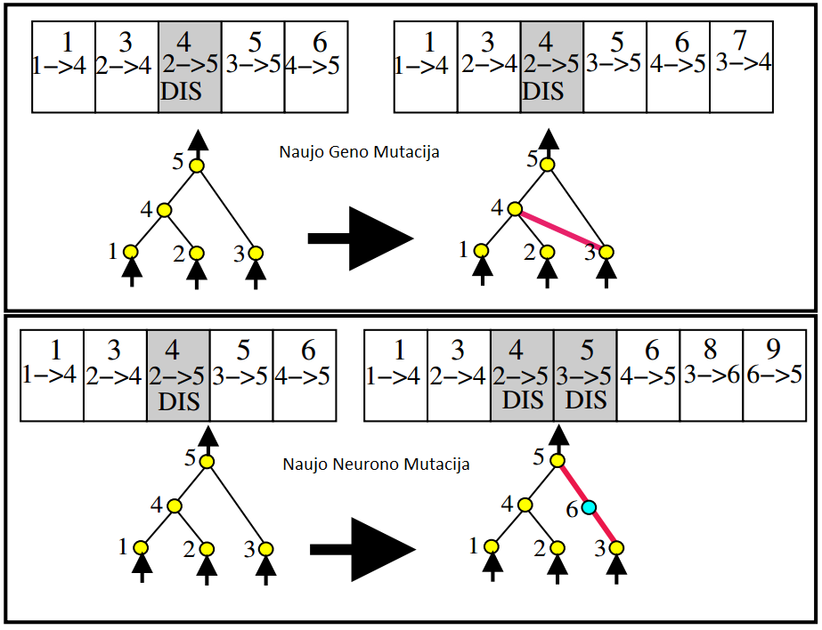
Mutacijos

Slide 7
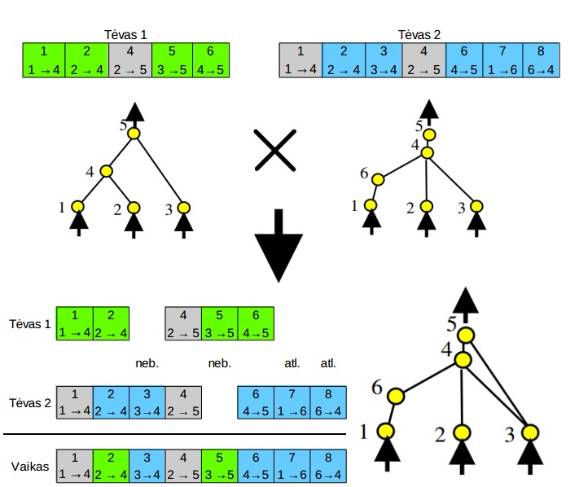
Kryžminimas
Neb. (nebendri)
Atl. (altiekami)
Pilki yra išjungti

Slide 8
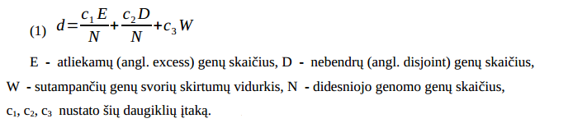
Konkuravimo paskirtymas į rases (1)
Panašumo funkcija

Slide 9
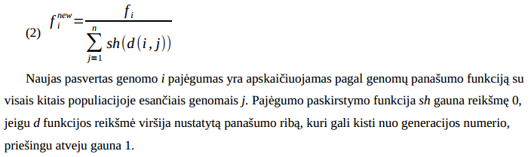
Konkuravimo paskirtymas į rases (2)
Pasverto pajėgumo funkcija

Slide 10
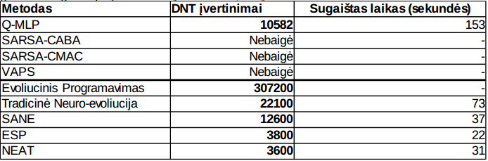
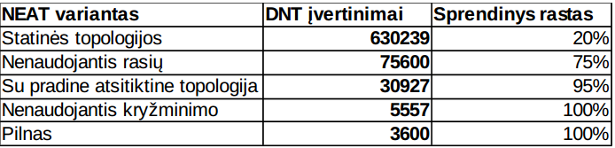
Efektyvumas dviejų strypų balansavimo užduotyje
Šaltinis:
Kenneth O. Stanley. Efficient Evoliution of Neural Networks through Complexification. PhD thesis, The University of Texas, 2004

Slide 11
rtNEAT (Real Time NEAT)
Pastovi evoliucija (arčiau natūralaus proceso)
Keičiamos ne ištisos generacijos, o po vieną genomą (silpniausias -> pajėgiausiųjų vaikas)

Slide 12
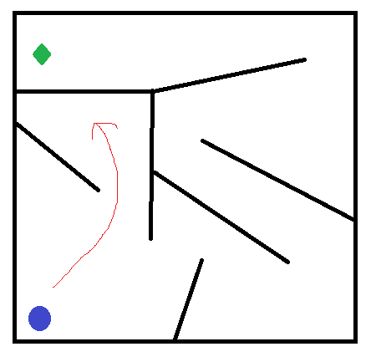
Pajėgumo įvertinimas
Naivi pajėgumo įverčio funkcija gali evoliuciją nukreipti klaidinga linkme.

Slide 13
NEAT ypatumai
Lengvai išlygiagretinamas
Plačiai taikomas:
  Video / Stalo žaidimai
  Simuliacijos
  Kontrolės sistemos
  Daug kitų DNT užduočių

